Slide 1


Media Pembelajaran
Sosiologi
untuk SMA/MA Kelas XII
SMA/MA
SOSIOLOGI

Slide 2
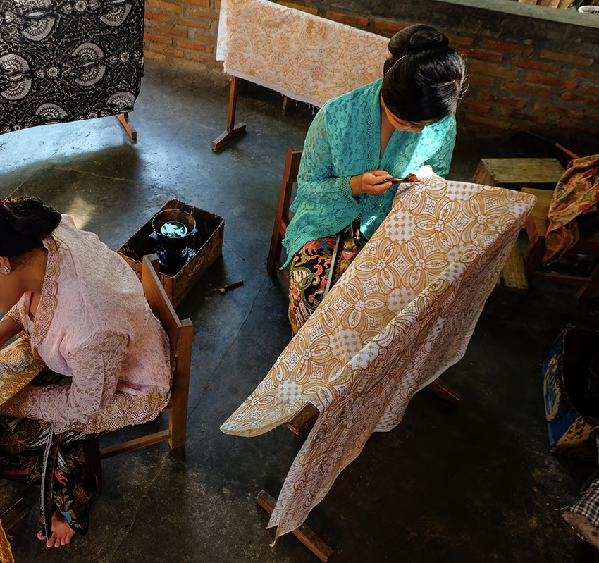
Bab
4
PEMBERDAYAAN KOMUNITAS BERBASIS KEARIFAN LOKAL
Tujuan Pembelajaran
Peserta didik diharapkan mampu menguraikan prinsip-prinsip dan strategi pemberdayaan masyarakat sesuai potensi komunitas lokal.
Peserta didik diharapkan mampu menyusun pemberdayaan masyarakat melalui perencanaan dan pengamatan lingkungan sekitar.
Peserta didik diharapkan mampu melakukan tahap-tahap evaluasi pemberdayaan secara sistematis dan kritis.
SMA/MA
SOSIOLOGI

Slide 3
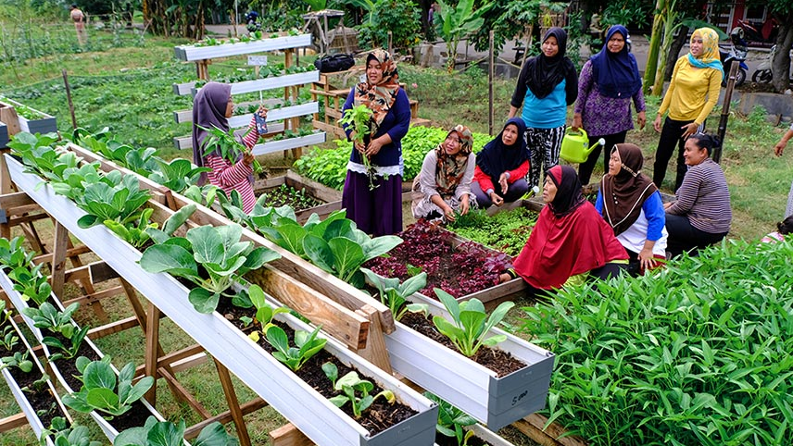
Pemberdayaan Komunitas Lokal dan Potensi Kearifan Lokal
SMA/MA
SOSIOLOGI

Slide 4
01
Hakikat Komunitas Lokal
Komunitas lokal menggabungkan pengertian "komunitas" yang berarti kelompok yang hidup dan berinteraksi di daerah tertentu, dengan "lokal" yang berarti setempat. Menurut Robert MacIver, komunitas atau masyarakat setempat ditandai dengan hubungan sosial antaranggota di suatu wilayah geografis tertentu. Dua kriteria utama komunitas lokal adalah lokalitas (tempat tinggal tetap) dan perasaan komunitas (community sentiment).
Unsur Perasaan Komunitas.
Seperasaan
Identifikasi diri dengan orang lain yang memiliki kepentingan sama.
Sepenanggungan
Kesadaran akan peran dan tanggung jawab dalam komunitas.
Saling Memerlukan
Ketergantungan fisik dan psikologis antaranggota.
SMA/MA
SOSIOLOGI

Slide 5
01
Hakikat Komunitas Lokal
Montagu dan Matson (dalam Sulistiyani, 2017) menyebutkan ada sembilan konsep komunitas yang baik dan empat komponen kompetensi masyarakat. Kesembilan konsep komunitas yang baik tersebut adalah sebagai berikut.
Setiap anggota masyarakat berinteraksi satu sama lain berdasarkan hubungan pribadi dan hubungan kelompok.
Adanya konflik dan manajemen konflik.
Memiliki viabilitas atau kemampuan untuk memecahkan masalah sendiri.
Adanya kesempatan bagi setiap anggota masyarakat untuk berpartisipasi aktif demi kepentingan bersama.
Komunitas memiliki otonomi, yaitu kewenangan dan kemampuan untuk mengurus kepentingan sendiri secara bertanggung jawab.
SMA/MA
SOSIOLOGI

Slide 6
01
Hakikat Komunitas Lokal
Komunitas memberi makna kepada anggota.
Adanya heterogenitas dan beda pendapat.
Pelayanan masyarakat ditempatkan sedekat dan secepat mungkin kepada yang berkepentingan.
Distribusi kekuasaan merata sehingga tiap orang berkesempatan riil, bebas memiliki, dan menyatakan kehendaknya.
SMA/MA
SOSIOLOGI

Slide 7
01
Hakikat Komunitas Lokal
Adapun keempat komponen kompetensi masyarakat yang perlu ditambahkan untuk melengkapi sebuah komunitas yang baik adalah sebagai berikut.
Mampu mengidentifikasi masalah dan kebutuhan komunitas.
Mampu bekerja sama secara rasional dalam bertindak mencapai tujuan.
Mampu mencapai kesepakatan tentang sasaran yang hendak dicapai dan skala prioritas.
Mampu menemukan dan menyepakati cara dan alat mencapai sasaran yang telah disetujui.
SMA/MA
SOSIOLOGI

Slide 8
02
Hakikat Kearifan Lokal
Kearifan lokal adalah hasil dari adaptasi turun-temurun terhadap lingkungan alam, diwariskan antargenerasi. Umumnya, kearifan lokal berbentuk lisan atau tulisan tentang sistem sosial suatu masyarakat. Namun, pada era modern ini, nilai-nilai luhur dalam kearifan lokal mulai memudar, terutama karena pengaruh globalisasi.
Kearifan lokal mencakup pandangan hidup, ilmu pengetahuan, dan strategi kehidupan yang digunakan masyarakat untuk mengatasi masalah dan memenuhi kebutuhan. Dalam istilah asing, kearifan lokal dikenal sebagai local wisdom, local knowledge, atau local genius, istilah yang pertama kali diperkenalkan oleh H. G. Quaritch Wales pada tahun 1951. Kearifan lokal berkaitan erat dengan kondisi geografis dan menjadi modal utama dalam membangun masyarakat tanpa merusak lingkungan sosial dan alam. Meskipun bernilai lokal, nilai-nilai ini bersifat universal.
Kearifan lokal tercermin dalam aktivitas masyarakat seperti religi, budaya, dan adat istiadat. Masyarakat mengembangkan pengetahuan, ide, nilai budaya, serta peralatan yang dipadukan dengan nilai dan norma adat untuk mengelola lingkungan dan memenuhi kebutuhan hidup.
SMA/MA
SOSIOLOGI

Slide 9
02
Hakikat Kearifan Lokal
Menurut Moendardjito, kearifan lokal memiliki beberapa ciri:
Mampu bertahan terhadap budaya luar.
Memiliki kemampuan mengakomodasi unsur-unsur budaya luar.
Mampu mengintegrasikan unsur budaya luar ke dalam budaya asli.
Memiliki kemampuan mengendalikan.
Memberi arah pada perkembangan budaya.
Nyoman Sirtha menyebutkan fungsi dan makna kearifan lokal:
Konservasi dan pelestarian sumber daya alam.
Pengembangan sumber daya manusia.
Pengembangan kebudayaan dan ilmu pengetahuan.
Petuah, kepercayaan, sastra, dan pantangan.
Makna sosial, etika, dan moral.
Makna politik.
SMA/MA
SOSIOLOGI

Slide 10
02
Hakikat Kearifan Lokal
Indonesia memiliki kekayaan budaya dan kearifan lokal yang beragam, disebabkan oleh kondisi geografis antarwilayah yang berbeda. Bentuk kearifan lokal dapat berupa nilai, norma, kepercayaan, dan aturan yang diwariskan dari nenek moyang. Kearifan lokal yang tidak terekspos tetap memberikan kontribusi tinggi terhadap keberlanjutan hidup karena sikap penghargaan terhadap lingkungan sekitar.
SMA/MA
SOSIOLOGI

Slide 11
03
Pemberdayaan Komunitas Lokal
Pemberdayaan komunitas adalah proses untuk meningkatkan kekuatan, kemampuan, dan kemandirian individu serta masyarakat. Ini dilakukan melalui pengembangan kekuatan yang dilakukan oleh anggota komunitas itu sendiri dengan merumuskan masalah, menyusun rencana, dan menentukan arah perubahan yang dianggap sebagai perbaikan.
Tujuan Pemberdayaan Komunitas
Membentuk individu dan masyarakat menjadi mandiri dalam bertindak, berpikir, dan mengendalikan apa yang mereka lakukan.
Meningkatkan daya atau kekuatan komunitas, baik yang kurang berdaya maupun yang sudah berdaya untuk mengantisipasi ancaman.
Tujuan Pemberdayaan Komunitas
Mengidentifikasi masalah dan kebutuhan komunitas.
Menentukan sasaran dan skala prioritas.
Menyepakati cara dan alat untuk mencapai sasaran.
Bekerja sama dan bertindak rasional untuk mencapai tujuan.
SMA/MA
SOSIOLOGI

Slide 12
03
Pemberdayaan Komunitas Lokal
Prinsip Pemberdayaan Komunitas menurut Herbert Rubin:
Mencapai break-even dalam kegiatan, dengan keuntungan didistribusikan kembali kepada masyarakat.
Melibatkan partisipasi masyarakat dalam perencanaan dan pelaksanaan.
Pelatihan sebagai bagian integral dari pembangunan fisik.
Memaksimalkan sumber daya dari pemerintah, swasta, dan lainnya.
Menghubungkan kepentingan pemerintah yang makro dengan kepentingan masyarakat yang mikro.
SMA/MA
SOSIOLOGI

Slide 13
03
Pemberdayaan Komunitas Lokal
Faktor Keberhasilan Pemberdayaan Komunitas menurut Sumaryadi:
Kesediaan komunitas menerima pemberdayaan berdasarkan situasi.
Persepsi bahwa pemberdayaan tidak untuk semua orang.
Ketergantungan pada hierarki dan kontrol manajemen.
Pemimpin komunitas yang tidak mau melepaskan kekuasaan.
Batas pemberdayaan terkait siklus kemampuan dan motivasi individu.
Kepercayaan pemimpin komunitas dalam mengembangkan pemberdayaan.
Pemberdayaan yang tidak kondusif bagi perubahan yang cepat.
SMA/MA
SOSIOLOGI

Slide 14
03
Pemberdayaan Komunitas Lokal
Siapa aktor dari pemberdayaan komunitas? Aktor pemberdayaan komunitas terdiri dari pemerintah, swasta, dan masyarakat.
No. | Aktor | Peran dalam Pemberdayaan | Bentuk Output Peran | Fasilitasi
1 | Pemerintah | Menetapkan kebijakan Formulasi Implementasi Monitoring Evaluasi | Kebijakan, misalnya dalam menetapkan peraturan dan penyelesaian sengketa | Dana, jaminan, alat, teknologi, manajemen, dan edukasi
2 | Swasta | Kontribusi pada formulasi, implementasi, monitoring, dan evaluasi | Konsultasi dan rekomendasi kebijakan, investasi | Dana, alat, teknologi, tenaga terampil, dan sangat terampil
3 | Masyarakat | Partisipasi dalam setiap kegiatan | Saran, kritik, dan dukungan terhadap kebijakan. Bisa juga menjadi objek dan partisipan | Tenaga terdidik, tenaga terlatih, setengah terdidik, dan setengah terlatih
SMA/MA
SOSIOLOGI

Slide 15
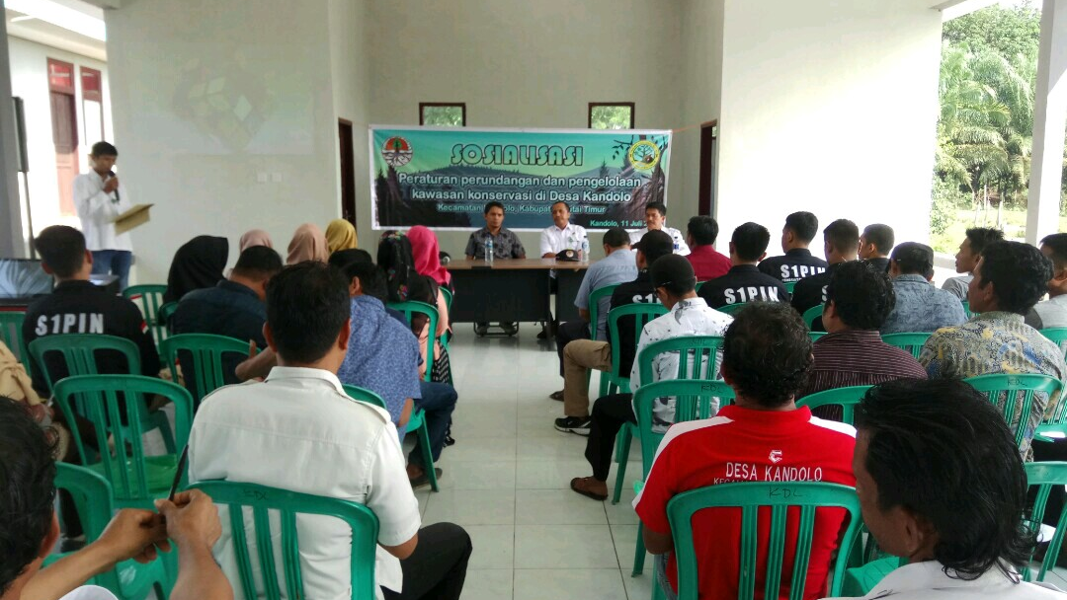
Aksi Pemberdayaan Komunitas dan Partisipasi Masyarakat Lokal
SMA/MA
SOSIOLOGI

Slide 16
01
Berbagai Aksi Pemberdayaan Komunitas
Pemberdayaan masyarakat merupakan upaya yang sangat penting dalam mengatasi berbagai tantangan dan keterpurukan yang dihadapi oleh masyarakat. Melalui pemberdayaan, masyarakat diberikan kesempatan untuk meningkatkan kapasitas, kemandirian, dan kontrol atas kehidupan mereka sendiri.
Bidang Sosial
Pemberdayaan di bidang sosial bertujuan untuk meningkatkan partisipasi dan kemandirian masyarakat dalam mengatasi masalah sosial. Contohnya, Gerakan Masyarakat Hidup Sehat (GERMAS) yang mendorong gaya hidup sehat melalui aktivitas fisik, konsumsi sayur dan buah, serta menjaga kebersihan lingkungan.
Bidang Seni Budaya
Indonesia memiliki keragaman budaya yang perlu dijaga. Pemberdayaan seni budaya dilakukan dengan membentuk komunitas kebudayaan, seperti sanggar tari dan musik tradisional, untuk memperkuat identitas budaya lokal dan mewariskannya kepada generasi mendatang.
SMA/MA
SOSIOLOGI

Slide 17
01
Berbagai Aksi Pemberdayaan Komunitas
Bidang Ekonomi
Pemberdayaan ekonomi bertujuan mengurangi kemiskinan melalui pemberian akses ke sumber daya ekonomi, bantuan modal, dan pengembangan UMKM. Program UMKM membantu masyarakat meningkatkan perekonomian dengan memanfaatkan sumber daya alam dan kearifan lokal untuk menghasilkan produk inovatif.
Bidang Pendidikan
Pendidikan yang adil dan berkualitas menjadi fokus pemberdayaan di bidang ini. Pendidikan nonformal dan informal, seperti pelatihan keterampilan dan posyandu, membantu masyarakat mengembangkan potensi dan keterampilan untuk memenuhi kebutuhan tenaga kerja dan wirausaha.
SMA/MA
SOSIOLOGI

Slide 18
01
Berbagai Aksi Pemberdayaan Komunitas
Bidang Lingkungan
Pemberdayaan lingkungan bertujuan meningkatkan kesadaran masyarakat tentang pentingnya menjaga lingkungan. Contoh upayanya adalah bank sampah, yang mengedukasi masyarakat tentang pengelolaan sampah dan mengubah sampah menjadi barang bernilai ekonomi.
SMA/MA
SOSIOLOGI

Slide 19
02
Partisipasi Masyarakat dalam Aksi Pemberdayaan Komunitas
Partisipasi masyarakat adalah elemen kunci dalam pemberdayaan yang dilakukan oleh pemerintah. Menurut Didien Rostika, partisipasi muncul ketika individu merasa terhubung dengan komunitas melalui nilai, tradisi, dan tanggung jawab bersama. Eugene Erickson membagi partisipasi menjadi dua sisi: internal (rasa memiliki terhadap komunitas) dan eksternal (keterlibatan dengan komunitas luar).
Moeljarto menyatakan bahwa partisipasi penting karena:
Fokus utama pembangunan adalah masyarakat.
Partisipasi meningkatkan harga diri dan martabat.
Partisipasi menyediakan umpan balik tentang kebutuhan dan kondisi daerah.
Partisipasi memperluas penerimaan proyek pembangunan.
Partisipasi menciptakan lingkungan kondusif bagi pertumbuhan manusia.
Partisipasi mencerminkan hak demokratis individu.
Partisipasi membangun kemampuan masyarakat dalam pengelolaan program pembangunan.
SMA/MA
SOSIOLOGI

Slide 20
02
Partisipasi Masyarakat dalam Aksi Pemberdayaan Komunitas
Dadang Juliantara menambahkan bahwa partisipasi melibatkan masyarakat dalam perencanaan, pelaksanaan, dan evaluasi pembangunan, dengan tujuan:
Memungkinkan masyarakat mengorganisasi diri secara mandiri.
Menjadi sarana ekspresi aspirasi dan perjuangan kepentingan rakyat.
Mengatasi persoalan dalam dinamika pembangunan.
Meningkatkan kepercayaan sosial politik melalui keterlibatan masyarakat.
Partisipasi masyarakat sangat menentukan keberhasilan pemberdayaan, sehingga diharapkan ada partisipasi penuh dari masyarakat lokal agar mereka menjadi berdaya dan mandiri.
SMA/MA
SOSIOLOGI

Slide 21
02
Partisipasi Masyarakat dalam Aksi Pemberdayaan Komunitas
Menurut Ericson, bentuk partisipasi masyarakat dalam pembangunan terdiri dari tiga tahap:
Partisipasi pada tahap perencanaan (idea planning stage)
Masyarakat memberikan usulan, saran, dan kritik dalam pertemuan perencanaan.
Partisipasi pada tahap pelaksanaan (implementation stage)
Masyarakat terlibat dalam pelaksanaan proyek dengan menyumbang ide, tenaga, atau materi.
Partisipasi pada tahap pemanfaatan (utilization stage)
Masyarakat terlibat dalam pemanfaatan dan pemeliharaan proyek yang telah selesai.
SMA/MA
SOSIOLOGI

Slide 22
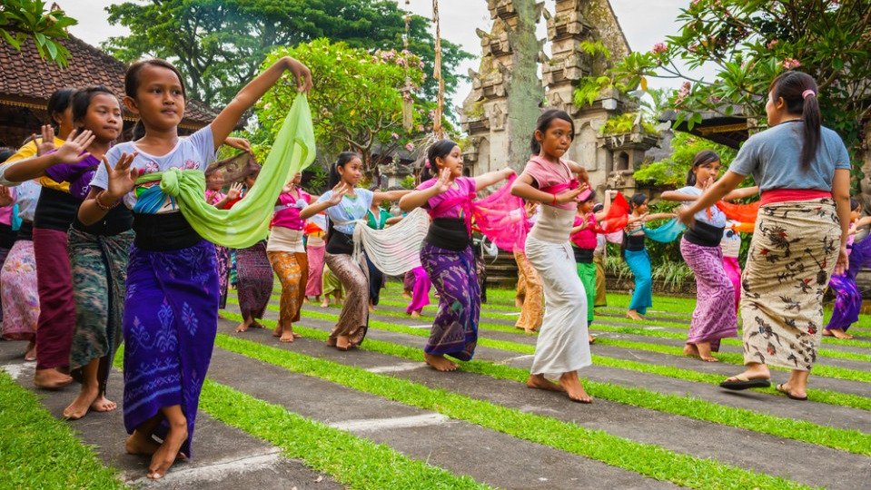
Pelaksanaan Pemberdayaan Komunitas Lokal
SMA/MA
SOSIOLOGI

Slide 23
Strategi Pemberdayaan Komunitas Lokal
Di era globalisasi, pemberdayaan komunitas berbasis kearifan lokal adalah cara untuk memperkuat nilai-nilai leluhur yang ada di masyarakat. Upaya ini perlu dilakukan dengan memilah budaya lokal yang perlu dipertahankan dan menyaring budaya asing yang masuk.
Pendekatan per kasus diperlukan karena setiap komunitas memiliki masalah yang mungkin sama tetapi dengan akar permasalahan yang berbeda. Strategi pemberdayaan bertujuan menggali kemampuan komunitas untuk mewujudkan harapan mereka, mengubah peran individu dari objek menjadi subjek.
SMA/MA
SOSIOLOGI

Slide 24
Strategi Pemberdayaan Komunitas Lokal
Strategi Pemberdayaan Komunitas menurut Sunyoto Usman:
Enabling (Penciptaan Iklim): Menciptakan suasana yang memungkinkan potensi komunitas berkembang.
Empowering (Penguatan): Memberikan pendidikan, kesehatan, dan sumber kemajuan ekonomi seperti modal dan teknologi. Penguatan individu dan institusi untuk partisipasi dalam pemberdayaan.
Protection (Perlindungan): Melindungi komunitas dari eksploitasi dan persaingan tidak seimbang tanpa mengisolasi mereka.
SMA/MA
SOSIOLOGI

Slide 25
Strategi Pemberdayaan Komunitas Lokal
Sementara itu, menurut Edi Suharto, pemberdayaan komunitas dapat dilakukan dengan lima strategi yang biasanya disebut dengan 5P, yaitu sebagai berikut (Suharto, 2004).
Pemungkinan
Menciptakan iklim yang memungkinkan potensi masyarakat berkembang optimal.
Penguatan
Memperkuat pengetahuan dan kemampuan masyarakat untuk memecahkan masalah dan memenuhi kebutuhan.
Perlindungan
Melindungi masyarakat lemah dari penindasan dan persaingan tidak seimbang.
Penyokongan
Memberikan bimbingan dan dukungan agar masyarakat mampu menjalankan peran dan tugas kehidupan.
Pemeliharaan
Memelihara kondisi kondusif untuk keseimbangan distribusi kekuasaan dan kesempatan berusaha bagi semua kelompok.
SMA/MA
SOSIOLOGI

Slide 26
Siklus Pemberdayaan Komunitas
Pemberdayaan komunitas adalah proses berkelanjutan yang diharapkan meningkat kualitasnya dari satu tahap ke tahap berikutnya. Menurut Terry Wilson (Mubarak, 2010), siklus pemberdayaan komunitas terdiri dari tujuh tahapan:
Tahap pertama, keinginan dari masyarakat sendiri untuk berubah menjadi lebih baik.
Tahap kedua, masyarakat diharapkan mampu melepaskan halangan-halangan atau faktor-faktor yang bersifat resisten terhadap kemajuan dalam diri dan komunitasnya.
Tahap ketiga, masyarakat diharapkan sudah menerima kebebasan tambahan dan merasa memiliki tanggung jawab dalam mengembangkan dirinya dan komunitasnya.
Tahap keempat, upaya untuk mengembangkan peran dan batas tanggung jawab yang lebih luas. Hal ini juga terkait dengan minat dan motivasi untuk melakukan pekerjaan dengan lebih baik.
SMA/MA
SOSIOLOGI

Slide 27
Siklus Pemberdayaan Komunitas
Tahap kelima, peningkatan rasa memiliki yang lebih besar menghasilkan keluaran kinerja yang lebih baik. Pada tahap ini, hasil-hasil nyata dari pemberdayaan mulai terlihat.
Tahap keenam, telah terjadi perubahan perilaku dan kesan terhadap dirinya ketika keberhasilan dalam peningkatan kinerja mampu meningkatkan perasaan psikologis di atas posisi sebelumnya.
Tahap ketujuh, masyarakat yang telah berhasil dalam memberdayakan dirinya, merasa tertantang untuk upaya yang lebih besar guna mendapatkan hasil yang lebih baik.
SMA/MA
SOSIOLOGI

Slide 28
Siklus Pemberdayaan Komunitas
Menurut Sulistiyani dalam "Kemitraan dan Model-Model Pemberdayaan" (2004), tahapan pemberdayaan terdiri dari:
Tahap penyadaran dan perilaku menuju kesadaran dan kepedulian.
Tahap transformasi kemampuan berupa wawasan pengetahuan, kecakapan, dan keterampilan sehingga dapat mengambil peran dalam komunitasnya.
Peningkatan kemampuan intelektual dan kecakapan keterampilan sehingga akan terbentuk inisiatif dan kemampuan yang inovatif untuk mengantarkan pada kemandirian.
SMA/MA
SOSIOLOGI

Slide 29
Tahap-Tahap Kegiatan Pemberdayaan Komunitas
Menurut Terry Wilson (Mubarak, 2010), tahapan-tahapan proses pemberdayaan komunitas meliputi:
Awakening (Penyadaran): Masyarakat disadarkan akan kemampuan, sikap, dan keterampilan yang dimiliki serta rencana dan harapan untuk kondisi yang lebih baik.
Understanding (Pemahaman): Masyarakat diberikan pemahaman baru mengenai diri mereka sendiri, aspirasi mereka, dan keadaan umum lainnya, serta belajar untuk menghargai pemberdayaan dan apa yang dituntut oleh komunitas.
Harnessing (Memanfaatkan): Setelah sadar dan mengerti mengenai pemberdayaan, masyarakat memutuskan untuk menggunakannya bagi kepentingan komunitasnya.
Using (Menggunakan): Keterampilan dan kemampuan pemberdayaan digunakan sebagai bagian dari kehidupan sehari-hari.
SMA/MA
SOSIOLOGI

Slide 30
Evaluasi Kegiatan Pemberdayaan Komunitas
Evaluasi merupakan kegiatan sistematis untuk mengukur dan menilai suatu objek berdasarkan pedoman yang telah ada. Hal ini mencakup penilaian atas dampak kolektif dari semua kegiatan, baik positif maupun negatif, serta deskripsi keluaran dan hasil dari sudut pandang penerima manfaat. Evaluasi program pemberdayaan komunitas penting untuk menilai apakah kegiatan tersebut telah sesuai harapan dan tujuan, serta untuk mengawasi jalannya aktivitas pemberdayaan.
Evaluasi dilakukan untuk mengambil keputusan apakah program perlu dilanjutkan atau tidak, dan mencakup perencanaan, pelaksanaan, serta hasilnya, yang harus sejalan. Hasil evaluasi digunakan sebagai bahan perbaikan program-program selanjutnya dan sebagai pembelajaran hidup agar lebih profesional.
SMA/MA
SOSIOLOGI

Slide 31
Evaluasi Kegiatan Pemberdayaan Komunitas
Secara umum, ada dua jenis evaluasi, yaitu sebagai berikut.
Evaluasi Proses
Dilakukan saat program atau kegiatan sedang berlangsung, untuk memperbaiki pelaksanaan. Fokusnya pada apa yang telah dilakukan, bagaimana melakukannya, siapa penerima manfaat, serta apa respons mereka terhadap program. Evaluasi ini relatif mudah dilakukan dengan laporan monitoring, penelaahan dokumen program, wawancara, dan kunjungan lapangan.
Evaluasi Dampak
Dilakukan saat program atau kegiatan sudah berakhir, untuk mengukur dampak dan menghimpun pelajaran berguna. Evaluasi ini mengungkapkan siapa yang memperoleh manfaat dan seberapa besar manfaatnya, serta sejauh mana hasil dan dampak yang diharapkan telah tercapai. Evaluasi ini cukup mahal jika sasarannya besar, sehingga dapat dilakukan menggunakan sampel responden.
SMA/MA
SOSIOLOGI

Slide 32
Evaluasi Kegiatan Pemberdayaan Komunitas
Langkah-langkah evaluasi meliputi:
Menyusun rencana kerja: Menentukan apa yang akan dievaluasi, basis data yang digunakan, dan kapan evaluasi dilaksanakan.
Memilih pelaksana evaluasi yang independen dan objektif: Misalnya perguruan tinggi, serta menyepakati metode evaluasi yang digunakan dan merancang evaluasi bersama kelompok penerima manfaat.
Membahas laporan hasil evaluasi: Setelah laporan dianggap final, disebarluaskan untuk memperoleh umpan balik. Mengadakan pertemuan dengan pelaksana program dan pemangku kepentingan untuk membahas hasil evaluasi dan menentukan langkah penyempurnaan program.
SMA/MA
SOSIOLOGI

